Slide 1
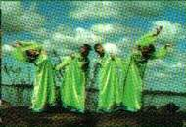
Коренные малочисленные народы хабаровского края

Slide 2
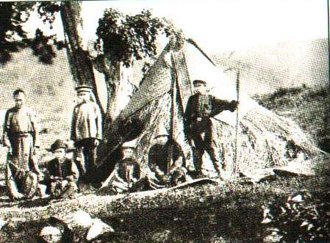
Коренные народы
Предки современных коренных малочисленных народов Севера появились на территории края в глубокой древности (по данным археологов - в период неолита 5-4 тыс. лет назад).
Но действительно коренными для территории Хабаровского края являются лишь восемь народов: нанайцы, негидальцы, нивхи, орочи, удэгейцы, ульчи, эвенки, эвены.
За исключением нивхов, все эти народы по лингвистическому признаку относят к тунгусо-маньчжурской группе.

Slide 3
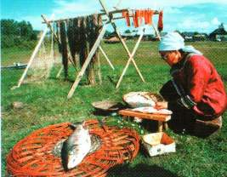
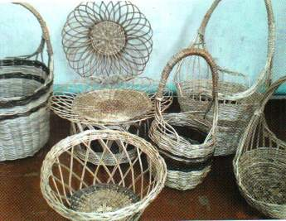
Коренные народы
К традиционным отраслям их хозяйствования: рыболовству, охоте, оленеводству – добавились народные художественные промыслы, промышленность, лесозаготовки и др.

Slide 4
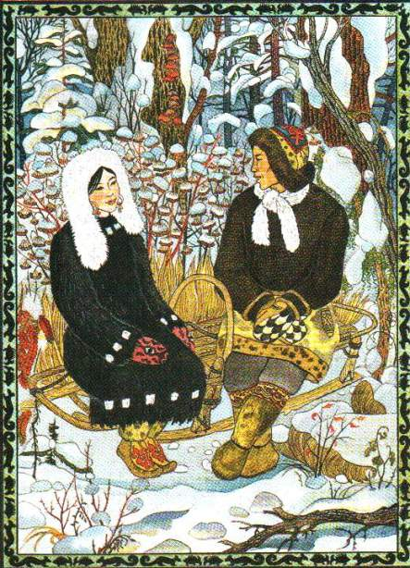
Нивхи (устаревшее название гиляки)

Slide 5
Нанайцы (устаревшее название гольды)

Slide 6
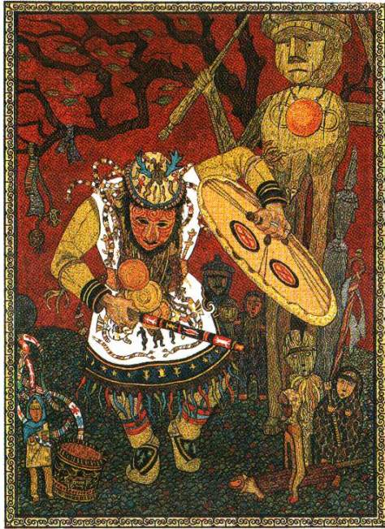
Удэгейцы (лесные люди)

Slide 7
Нанайцем (гольдом) был Дерсу Узала, друг и проводник В.А. Арсеньева
Картина
Андрея Иченгаевича Бельды «Проводник Арсеньева» 1973 год

Slide 8
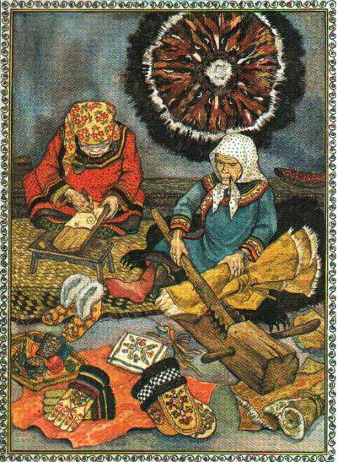
Негидальцы ( устаревшее название гиляки, орочены)

Slide 9
Орочи (самоназвание орочисэл или нани «местный житель»)

Slide 10
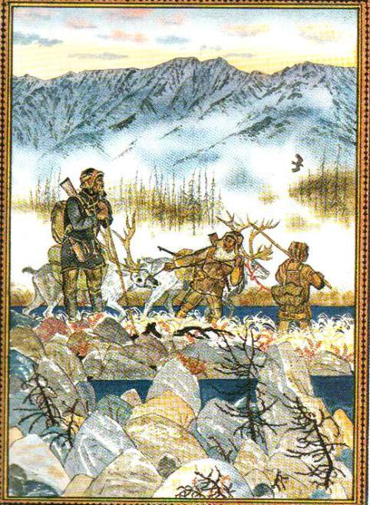
Эвенки (устаревшее название – тунгусы «оленьи люди»)

Slide 11
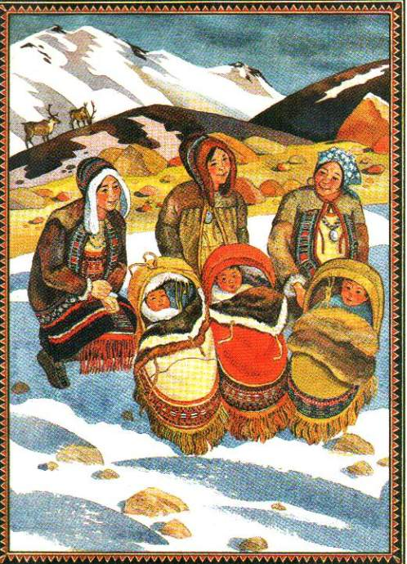
Эвены (устаревшее название ламуты «приморские жители»)

Slide 12
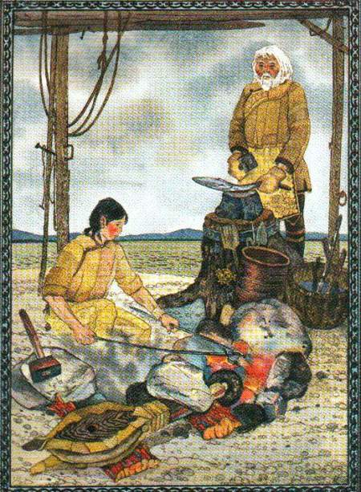
Ульчи (устаревшее название мангуны – «амурские люди»)

Slide 13
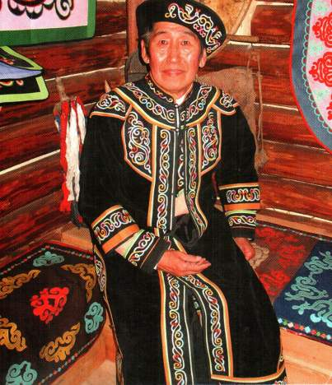
ульчи
Традиционные занятия – рыболовство, охота на морского зверя.
Искусно сделанные из рыбьей кожи халаты, вышитые красочные ковры, плетённые из лозы соро (корзинки), орнаментированные из бересты туеса составляют гордость традиционной ульчской культуры.

Slide 14
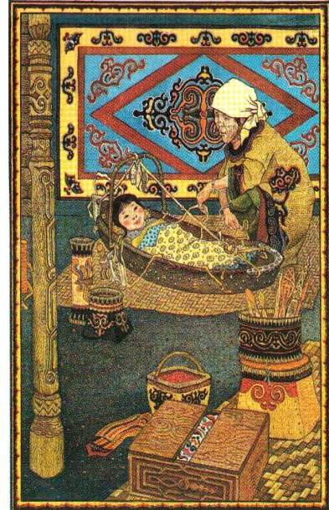
ульчи
Народ, проживающий на территории Хабаровского края в нижнем течении реки Амур.
В этногенезе ульчей участвовали нанайцы, нивхи, негидальцы, айны, эвенки.
Численность 3098 человек.
84,5% проживает в крае.

Slide 15
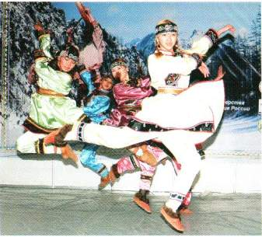
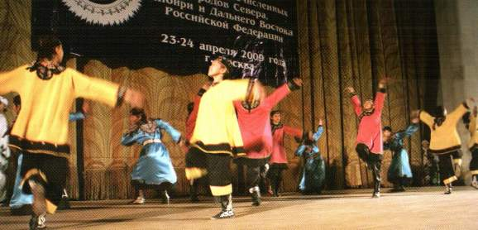
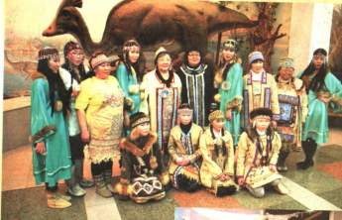
Будущее народа в руках молодёжи

Slide 16
Спасибо за внимание!

